Slide 1
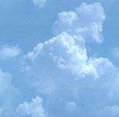
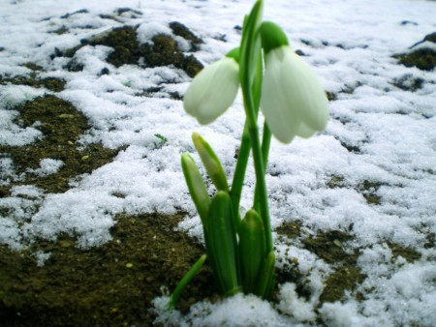
Коррекционно-развивающая образовательная деятельность по теме «Весна» в подготовительной логопедической группе
МУНИЦИПАЛЬНОЕ АВТОНОМНОЕ ДОШКОЛЬНОЕ ОБРАЗОВАТЕЛЬНОЕ УЧРЕЖДЕНИЕ
«ЦЕНТР РАЗВИТИЯ РЕБЕНКА»
ДЕТСКИЙ САД №58
Учитель-логопед высшей квалификационной категории
Мотина А.А.

Slide 2
задачи:
- активизировать лексический материал по теме «Весна»,
закреплять знания детей о весенних изменениях в природе.
-закрепить умение детей делить слова на слоги,
упражнять в звукобуквенном анализе слова «весна».
- продолжать развивать связную речь, умение понятно для окружающих выражать свои мысли, правильно пользоваться грамматическими конструкциями; употреблять сложные предложения с союзом «потому что».
-формировать интерес и любовь к природе: продолжать знакомить с картинами русских художников, с загадками, пословицами и стихами о весне., с музыкой П.И.Чайковского «Март. Песнь жаворонка».
- развивать мелкую моторику.

Slide 3

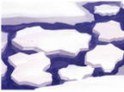
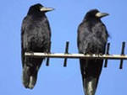
Загадки
Белый, по реке идет,
А совсем не теплоход.
Ты весь мир обогреваешь
Ты усталости не знаешь,
Улыбаешься в оконце,
И зовут тебя все ...
Растет она вниз головою,
Растет не летом, а зимою.
Но солнце ее припечет -
Она заплачет и умрет.
Солнце греет у порога
И растаяли сугробы,
Потекли рекой ручьи,
Прилетают к нам …
Тает снежок,
Ожил лужок.
День прибывает.
Когда это бывает?

Slide 4
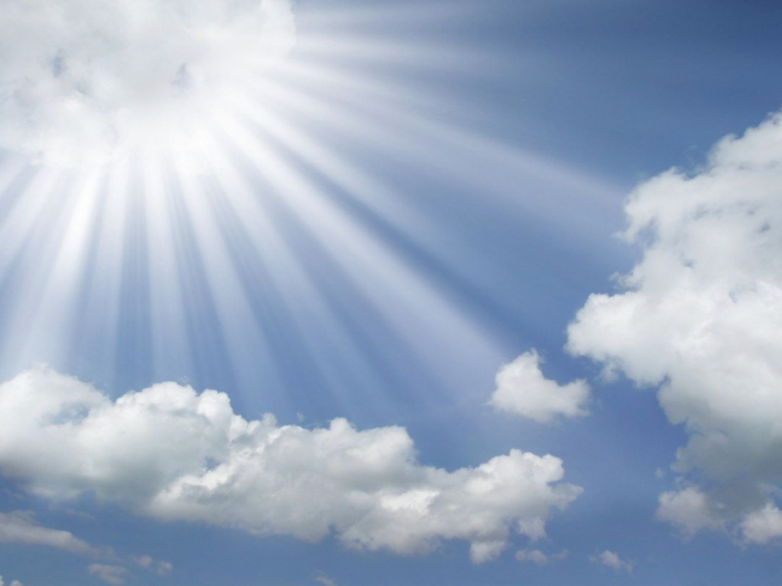
солнце

Slide 5
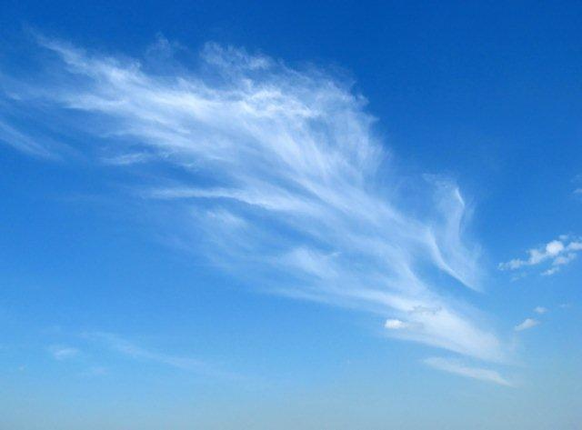
небо

Slide 6
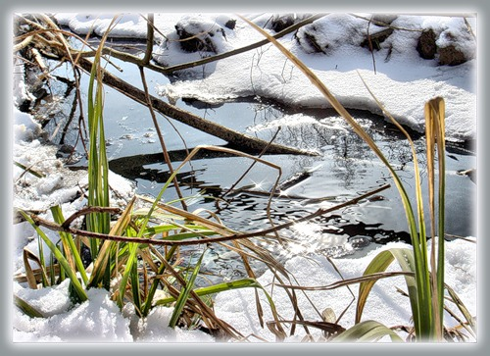
снег, ручейки.

Slide 7
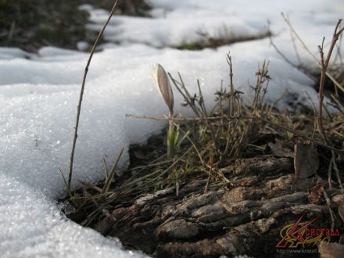
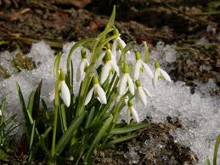
проталины, первые цветы.

Slide 8
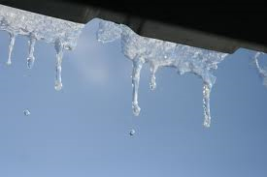
сосульки, капель.

Slide 9
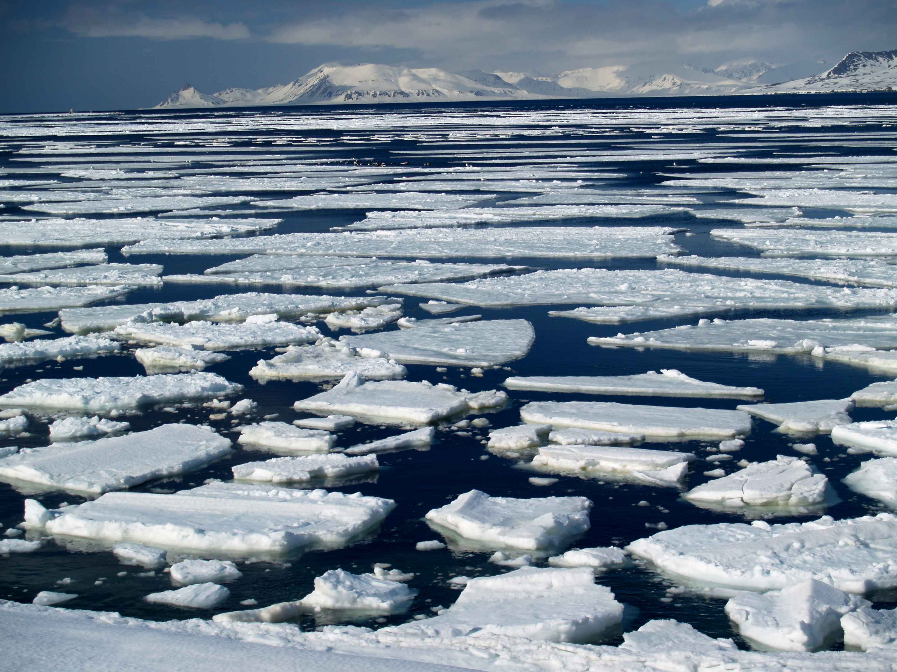
лёд ,ледоход.

Slide 10
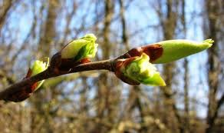
почки

Slide 11
перелётные птицы

Slide 12
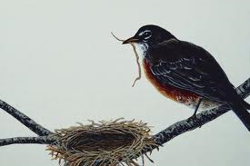
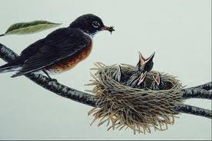
гнезда
птенцы

Slide 13
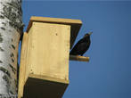
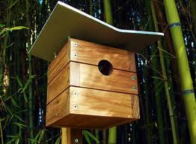
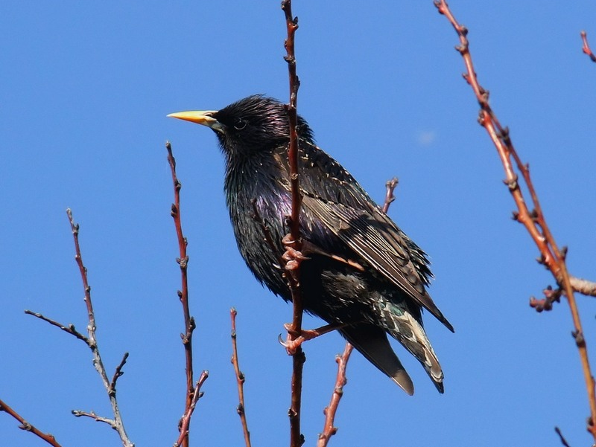
люди, скворечники

Slide 14
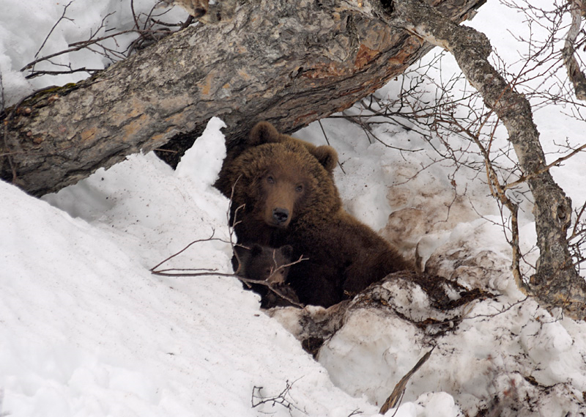
медведь

Slide 15
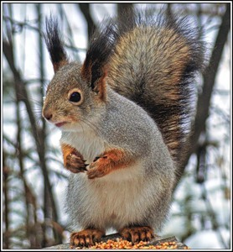
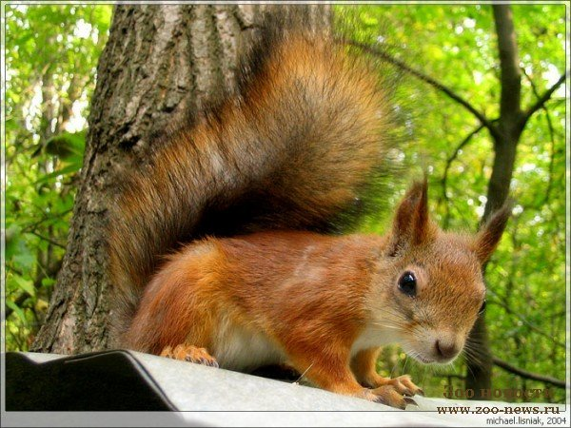
белочка

Slide 16
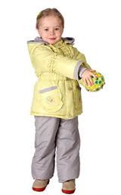
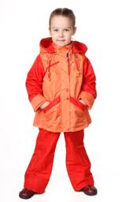
люди ,одежда

Slide 17
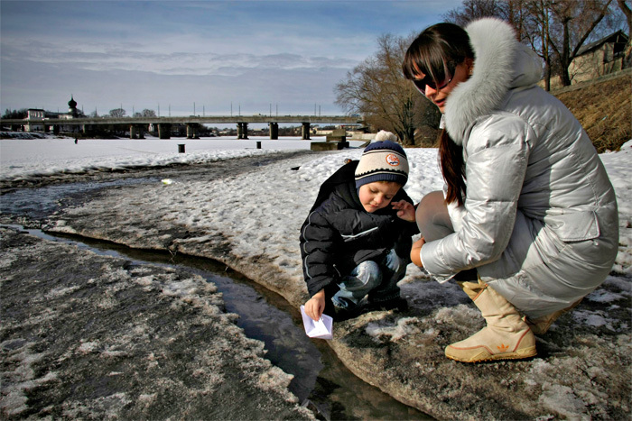
лодочки,ручейки

Slide 18
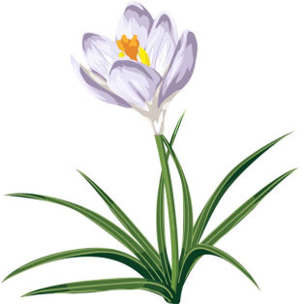

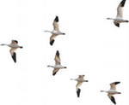
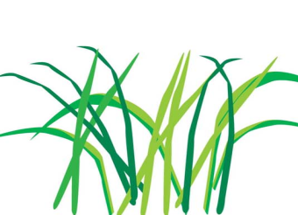
Исправь ошибку
Наступила весна, потому что тает снег.
Ярко светит солнце, потому что тают сосульки.
Наступила весна, потому что прилетают перелётные птицы.
Стало тепло, потому что появляется молодая травка.
Наступают тёплые дни, потому что появляются первые весенние цветы.

Slide 19
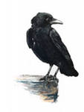

Подбери слова к схемам

Slide 20
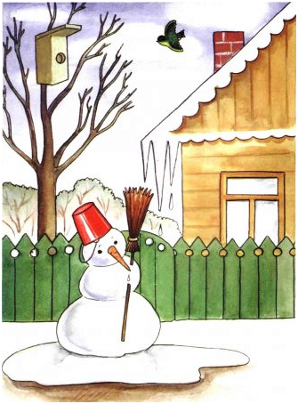
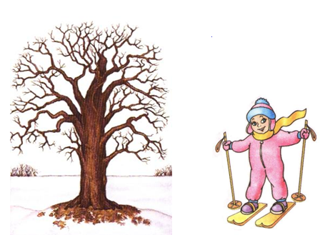
Отгадай слово
_______________ ___________
_
_
__
в
е
с
н
а

Slide 21

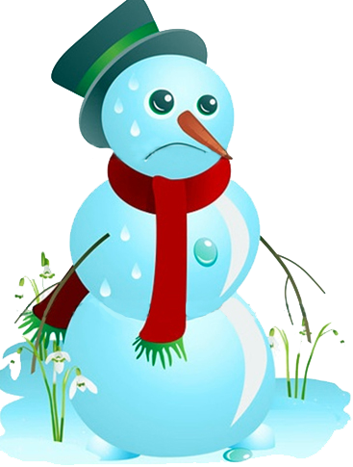
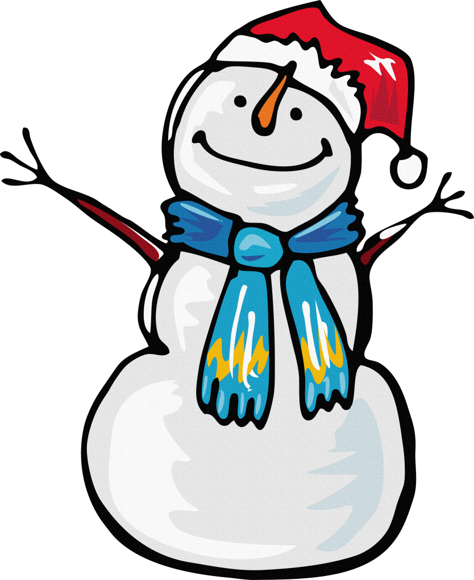

Slide 22

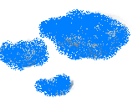



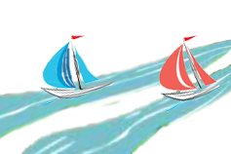
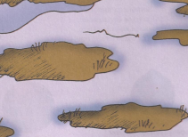
?
1.Какое время года наступило.
2.Солнце.
3.Небо.
4.День-ночь.
5.Снег,проталины.
6..Сосульки.
7.Ручейки.
8.Ледоход.

Slide 23
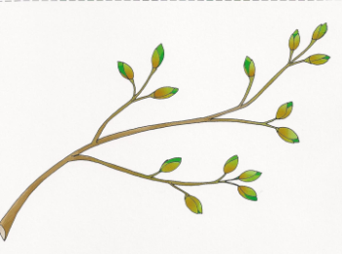

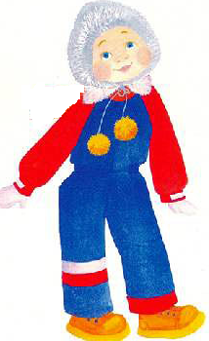
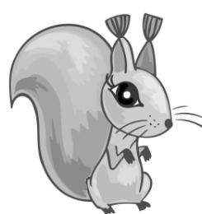

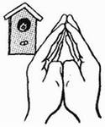


?
1. Весна. 5. Люди, одежда.
2. Деревья. 6. Звери, насекомые.
3. Трава. 7. Птицы.
4. Подснежники. 8. Люди для птиц.

Slide 24
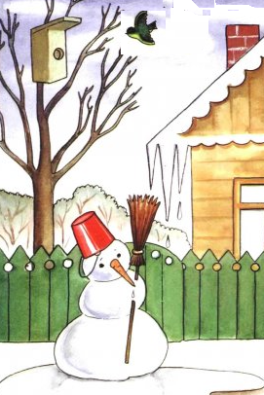


Slide 25
